Slide 1
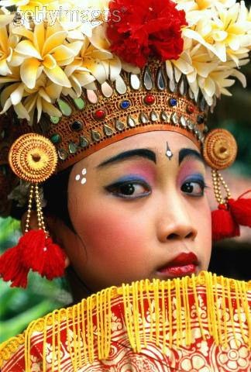
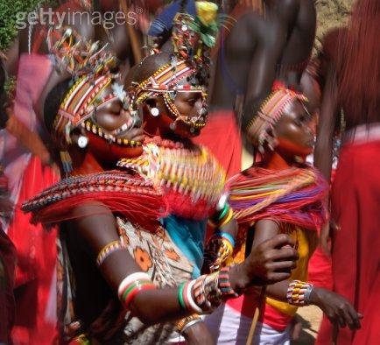
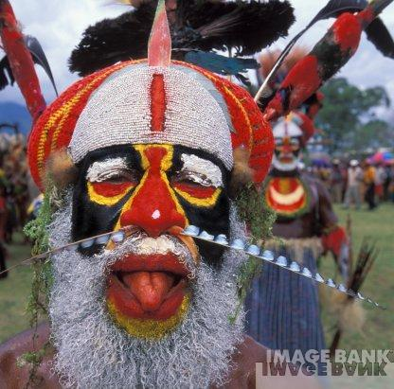

צבעוניות
מחנאות מעל הכל

Slide 2
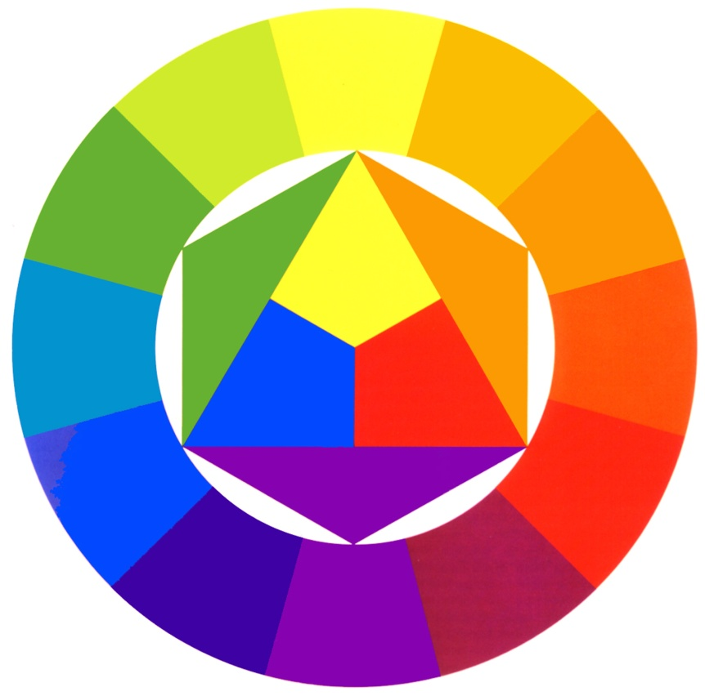
גלגל הצבעים
צבעים משניים
צבעי יסוד
3 צבעי יסוד. ערבוב צבעי יסוד נותן צבעים משניים.

Slide 3



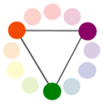
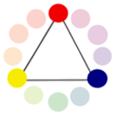
גלגל הצבעים- יחסי צבעים
צבעים מקבילים
קבוצת צבעים הממוקמים זה ליד זה
בגלגל הצבעים
נראים כמשפחה של גוונים
צבעים שלישיים
ניתן ליצור אותם ע"י ערבוב
של צבע יסוד עם צבע משני
צבעים משניים
ניתן ליצור אותם ע"י ערבוב
של שני צבעי יסוד
צבעי יסוד
צבעים שאי אפשר ליצור ע"י ערבובו
של צבעים אחרים

Slide 4

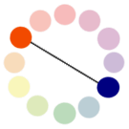

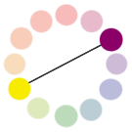


גלגל הצבעים- צבעים משלימים
צבעים הממוקמים זה מול זה בגלגל הצבעים
צבעים משלימים יוצרים מתח צבעוני, צבעוניות חיה, מפתיעה מעוררת אשלייתית...

Slide 5
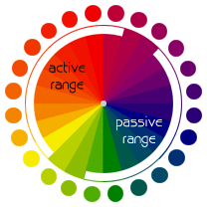
גלגל הצבעים- טווח צבעים
צד אקטיבי
צבעים חמים, קרובים, דינאמיים
צד פסיבי
צבעים קרים , רחוקים יותר, רגועים יותר

Slide 6


ניגודיות
ניגודיות של צבעים משלימים
היחס בין הצבעים המשלימים יוצר תזזיתיות, חיות ועזות

Slide 7


ניגודיות
ניגודיות של צבעים קרים מול חמים
צבעים קרים- יוצרים אשליה של ריחוק, צבעים תומכים
צבעים חמים – יוצרים אשליה של קרבה צבעים דינאמיים

Slide 8

ניגודיות
ניגודיות של צבעים בהירים מול כהים

Slide 9
קריאות
קל לקרוא , ניגודיות גבוהה
קשה לקרוא , אין מספיק ניגודיות
קל לקרוא , ניגודיות גבוהה
קשה לקרוא , אין מספיק ניגודיות
גבולות רוטטים- צבעים משלימים
גבולות רוטטים- צבעים משלימים

Slide 10
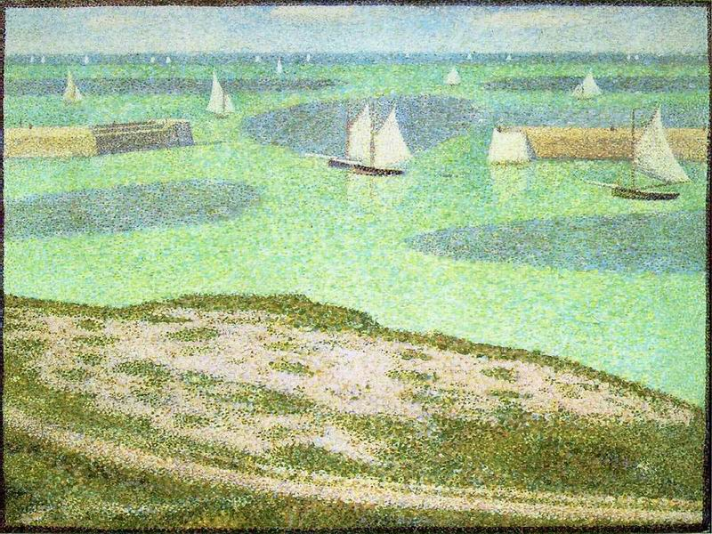
צבעוניות באומנות
העין מסוגלת לערבב צבעים יחדיו ולראות צבע חדש- ג'ורג' סרה, פואנטליזם

Slide 11


צבעוניות באומנות
העין מסוגלת לערבב צבעים יחדיו ולראות צבע חדש- רוי ליכטנשטיין, פופ ארט.

Slide 12
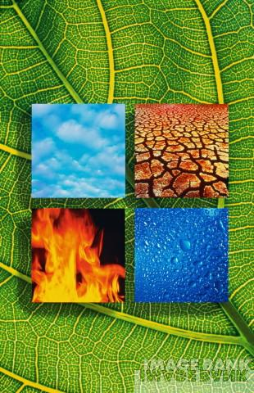
השפעות פסיכולוגיות של צבעים
יסודות הטבע
אויר- צבעים קרים, קלים בהירים
אדמה-צבעים חמים, כבדים כהים
אש- צבעים חמים, קלים בהירים
מים-צבעים קרים, כבדים כהים

Slide 13
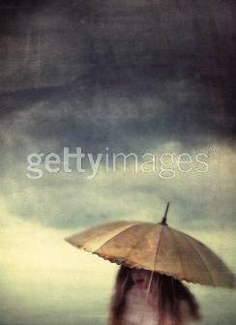
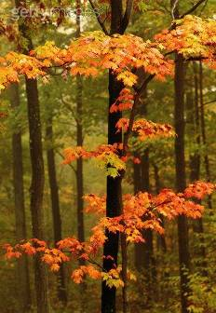
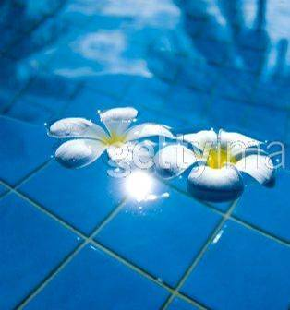
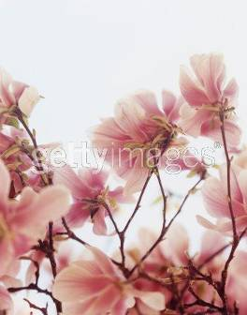
השפעות פסיכולוגיות של צבעים
עונות השנה

Slide 14
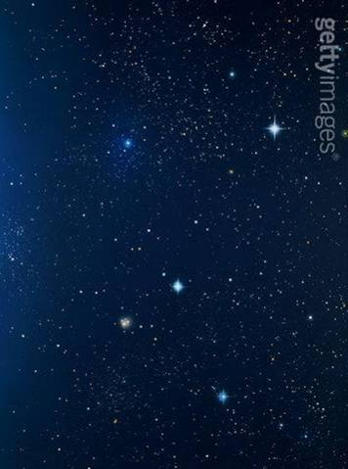
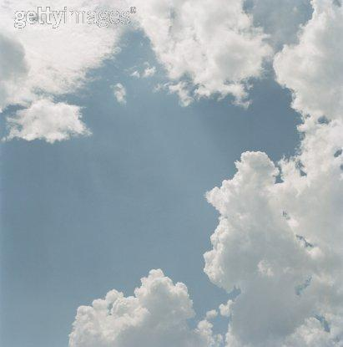
השפעות פסיכולוגיות של צבעים
יום ולילה

Slide 15
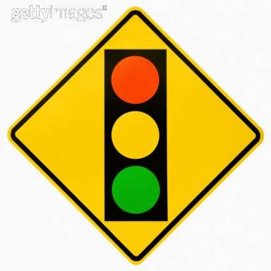
השפעות פסיכולוגיות של צבעים
אייקוניזציה ושילוט

Slide 16
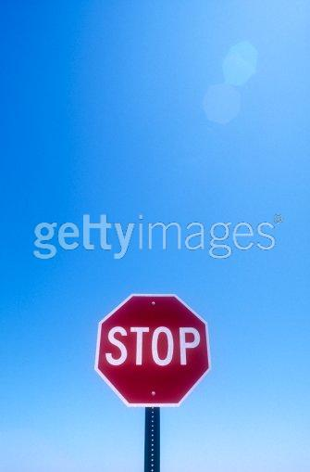
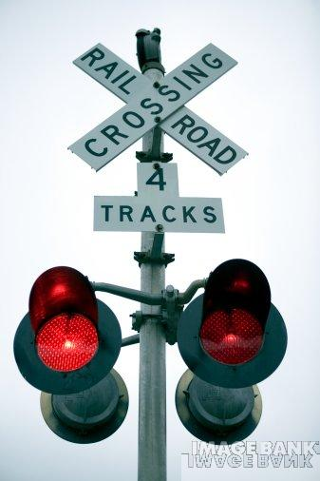

השפעות פסיכולוגיות של צבעים
אייקוניזציה ושילוט
האדום- צבע אזהרה

Slide 17
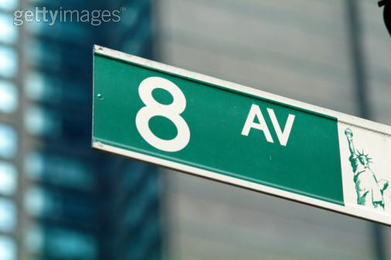
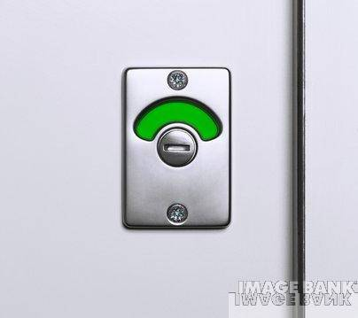
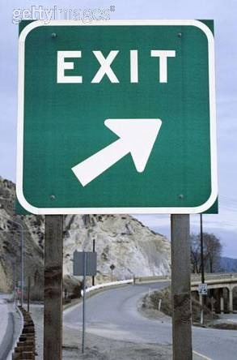
השפעות פסיכולוגיות של צבעים
אייקוניזציה ושילוט
הירוק- צבע אישור והכוונה

Slide 18
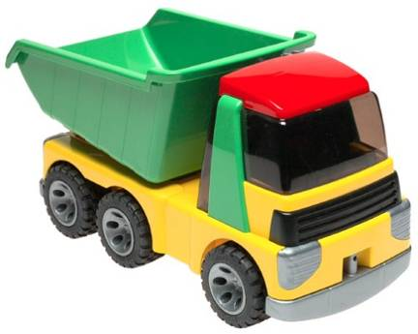


צבעוניות שמשדרת...
צבעוניות תינוקית - פסטלים
צבעוניות ילדותית- צבעי יסוד צבעים משניים

Slide 19
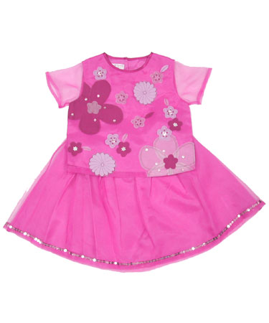
צבעוניות שמשדרת...
צבעוניות תינוקית - פסטלים

Slide 20
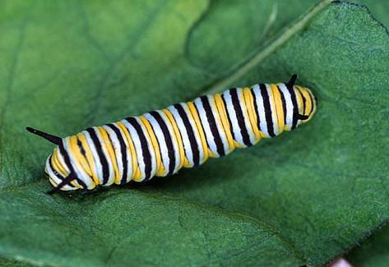

צבעוניות שמשדרת...
צבעוניות גברית- כלי עבודה - מחוספס

Slide 21

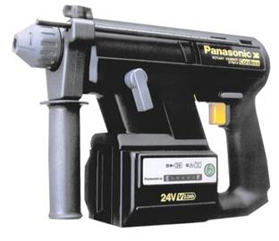

צבעוניות שמשדרת...
צבעוניות גברית- כלי עבודה - מחוספס

Slide 22


צבעוניות במסחר
ירוק- סביבה ירוקה איכות חיים, טבע

Slide 23

צבעוניות במסחר
אדום לבן- דומיננטי, שלט אזהרה לעצור לשים לב.

Slide 24

צבעוניות במסחר
כל הצבעים, כל האומות אחדות וגלובליות

Slide 25
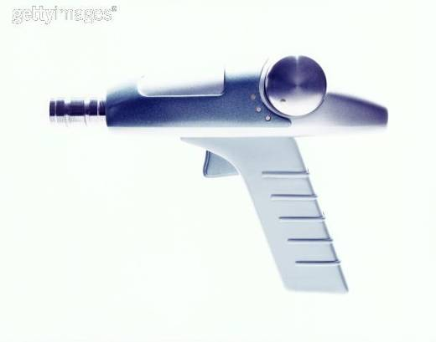
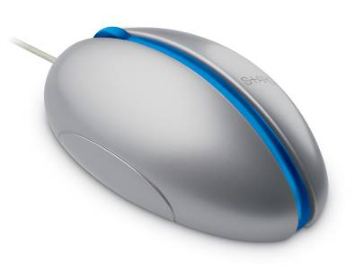
צבעוניות של מוצר
כסף וגווני הכחול מתאימים לסביבות עבודה סטריליות - ציוד הי-טק וציוד ורפואי

Slide 26
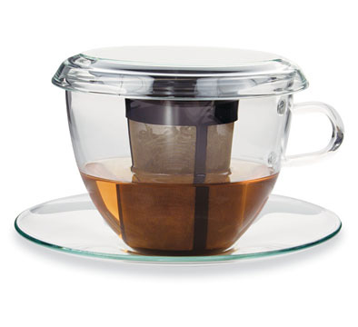
צבעוניות של מוצר
שקיפות משרתת פונקציה...

Slide 27
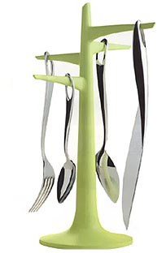
צבעוניות של מוצר
ירוק לרמיזה ותמיכה בשפת העיצוב הטבעית...

Slide 28
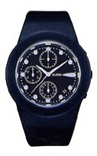
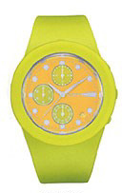
צבעוניות של מוצר
אותו שעון שמשדר כל פעם סיפור אחר...

Slide 29
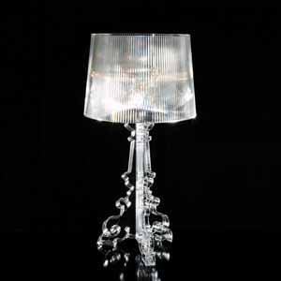
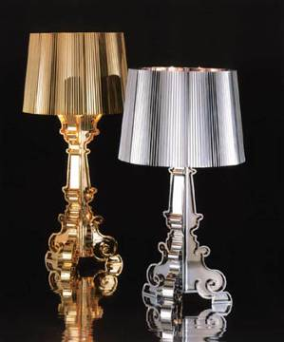
צבעוניות של מוצר
עיצוב קלאסי צבעוניות מודרנית...

Slide 30
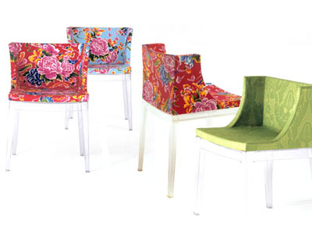
צבעוניות של מוצר
חיבור בין שקיפות נקייה וטקסטורה מצועצעת...

Slide 31
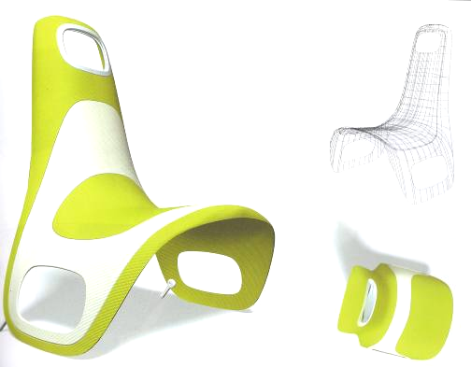
צבעוניות במסחר
רענן דינאמי וצעיר

